Slide 1
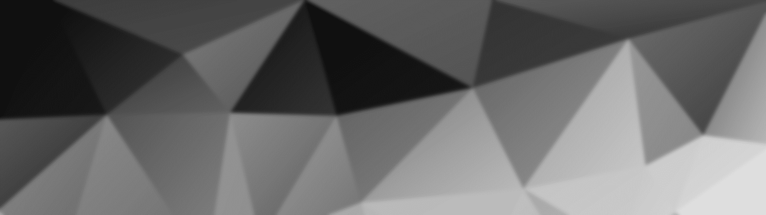
可逆数据隐藏算法展示
组长：孙浩翔
组员：张然、徐洁、金圣彬

Slide 2
CONTENTS
目
1
二值图像隐藏
录
2
灰度图像隐藏
3
彩色图像隐藏方案
4
后续工作

Slide 3
1
二值图像隐藏

Slide 4
二值图像隐藏
关键词：存储容量小，操作简单
二值图像介绍：
二值图像也叫单色图像，是将每个像素点存放在一个bit空间(值为0或者1）的图像，也就是说每个像素“非黑即白”，主要用于图像形态学的研究。

Slide 5
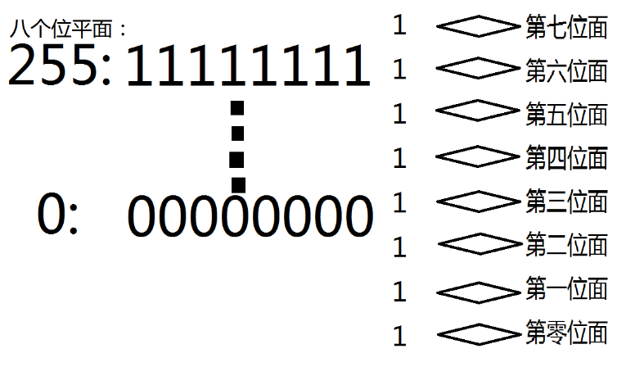
二值图像隐藏:原理
像素值的取值范围是【0，255】，可以用八位二进制来表示，每一位代表一张位平面图。
比如一幅图像在坐标【15，33】像素值是233，那么其二进制表示为11101001，因此
其第七位平面在坐标【15，33】的值为1，
其第六位平面在坐标【15，33】的值为1，
其第五位平面在坐标【15，33】的值为1，
其第四位平面在坐标【15，33】的值为0，
其第三位平面在坐标【15，33】的值为1，
其第二位平面在坐标【15，33】的值为0，
其第一位平面在坐标【15，33】的值为0，
其第零位平面在坐标【15，33】的值为1，
像素值为：
1*2^7 + 1*2^6 + 1*2^5 + 0*2^4 + 1*2^3 + 0*2^2 + 0*2^1 + 1*2^0 = 233
可以明显地看出第七位面的数值对图像像素值影响最大，第零位面影响最小
像素高低差:
在第七位平面，原像素值中，所有灰度值最高位是0的还是0，最高位是1的还是1，即，所有大于等于128的像素值在第七位平面的值为1，而所有小于128的像素值在第七位平面的值为0。因此转换为二值图像之后图像大范围的像素值高低差还保存着，图像的信息就不会被破坏太多，所以图像轮廓也能得到保持。

Slide 6
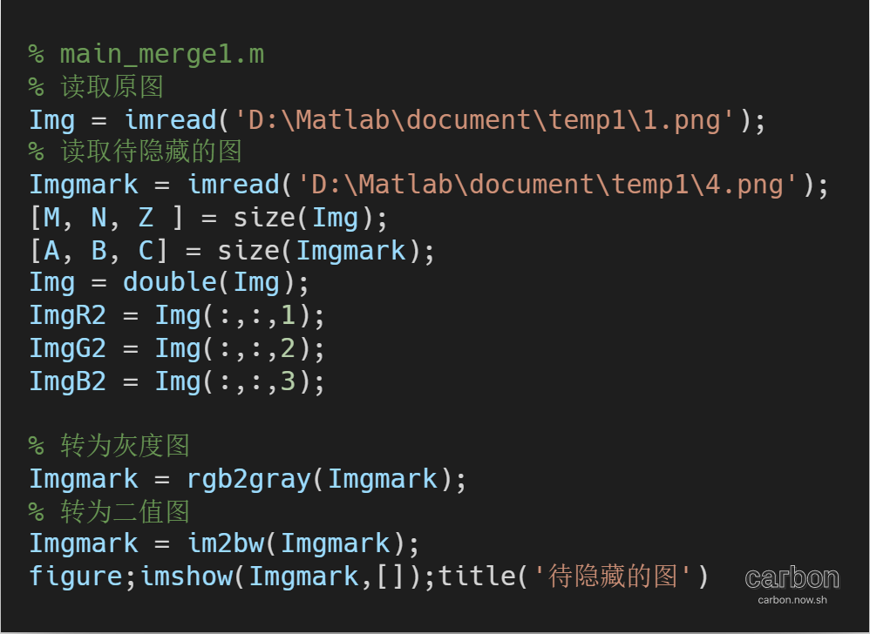
二值图像隐藏:代码
第一部分：
读取原图
提取待隐藏的图片
对 待隐藏图片进行处理

Slide 7
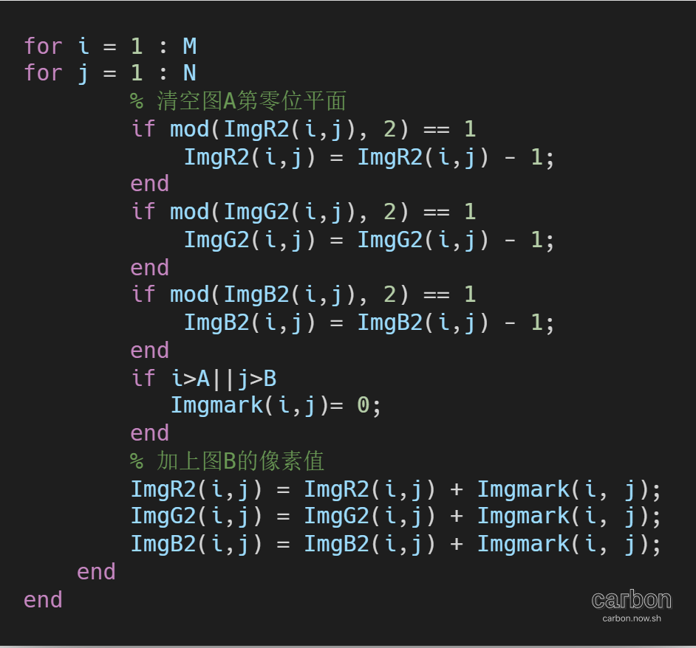
二值图像隐藏:代码
第二部分：
清空原图第零位面的数值
全部转化为0
具体操作：
mod() 函数是取余函数，这个处理过程中，只考虑到第零位面。
这样来理解，目标是将最低有效位置零，0-255 即为 00000000-11111111，最低位的变化对于图像的影响最小，
（人眼几乎完全无法分辨）对像素值进行取余：如果第零位面值是1，例如是000000001（1），那么用2取余的结果是1。所以将这个数值零（也就是-1）。若为10111110（190），那么用 2 取余结果为0，不需要更多操作。

Slide 8
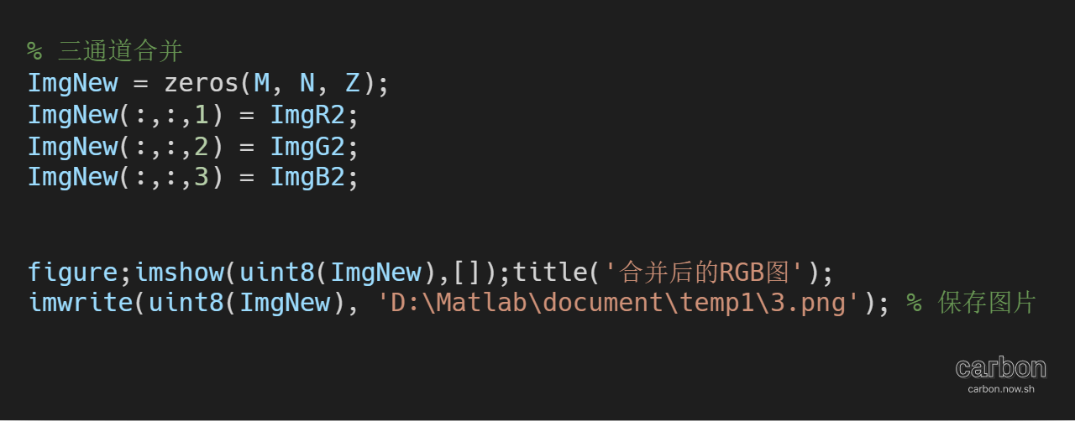
二值图像隐藏:代码

Slide 9
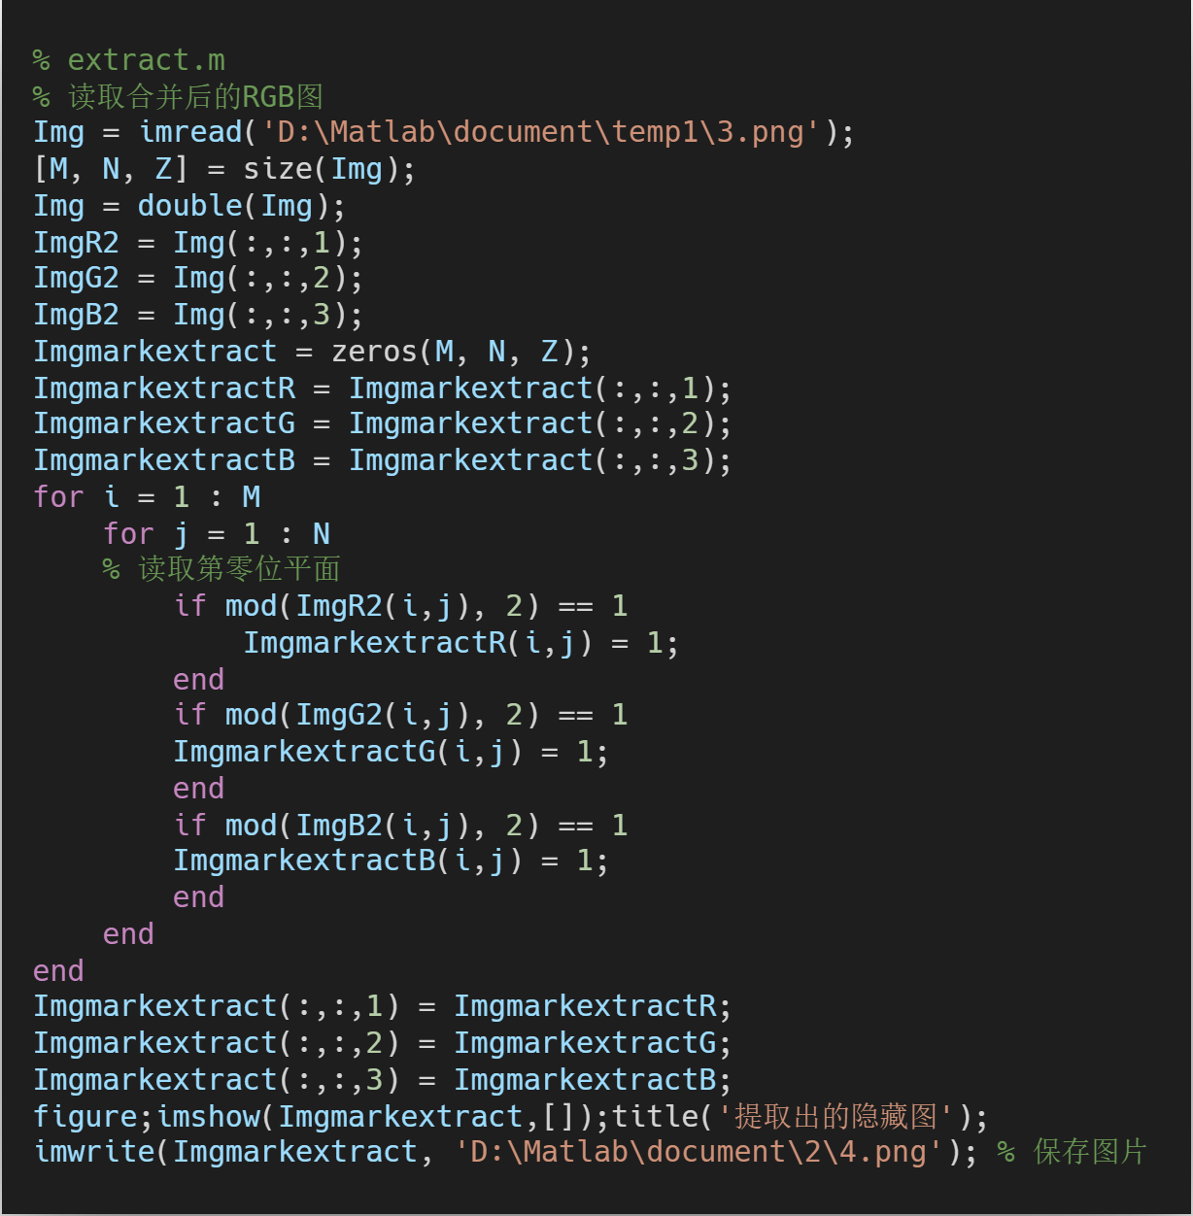
二值图像隐藏:代码
过程：合并后的图片的第零位面的数值就是隐藏进去的图像的像素值。提取的时候，检测合并后的图片第零位面的值，就可以提取出隐藏进去的二值图像了。

Slide 10
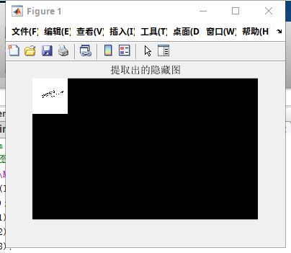
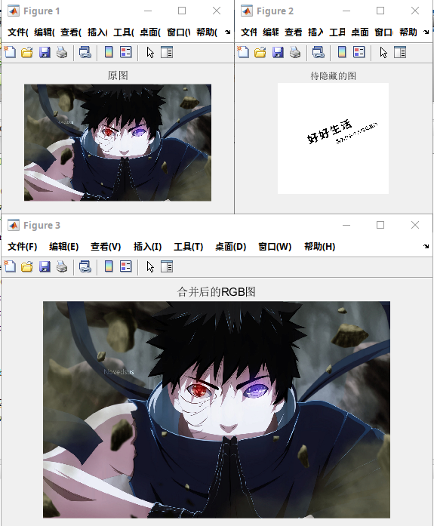
二值图像隐藏:效果
隐藏
提取

Slide 11
2
灰度图像隐藏

Slide 12
灰度图像隐藏:原理
关键词：大容量，对图片的改动也大。
在上一个隐藏算法中，待隐藏图片的处理方法是先灰度化，再二值化。二值化以后图片会丢失许多信息，除非本身就是黑白两色。灰度图像隐藏就是对图片只进行灰度化处理，保留更多信息，但是相应的，对原图的改动也很多。
原理：
找到一个临界条件可以尽最大可能从第零位平面往上多用几个位图来保存要隐藏的图像而又不破坏原图的信息，被人眼看出差别。越往上修改位图对原图的像素影响越大，而要用更多位图隐藏图像势必会破坏原图信息，因此能动用来隐藏的位图一定要与像素值的最高非零位保持”一段距离”。搜寻资料可知 “这段距离”为：
对于红色单通道图，能动用的位平面要与最高非零位有4位的距离；
对于绿色单通道图，能动用的位平面要与最高非零位有5位的距离；
对于蓝色单通道图，能动用的位平面要与最高非零位有3位的距离；

Slide 13
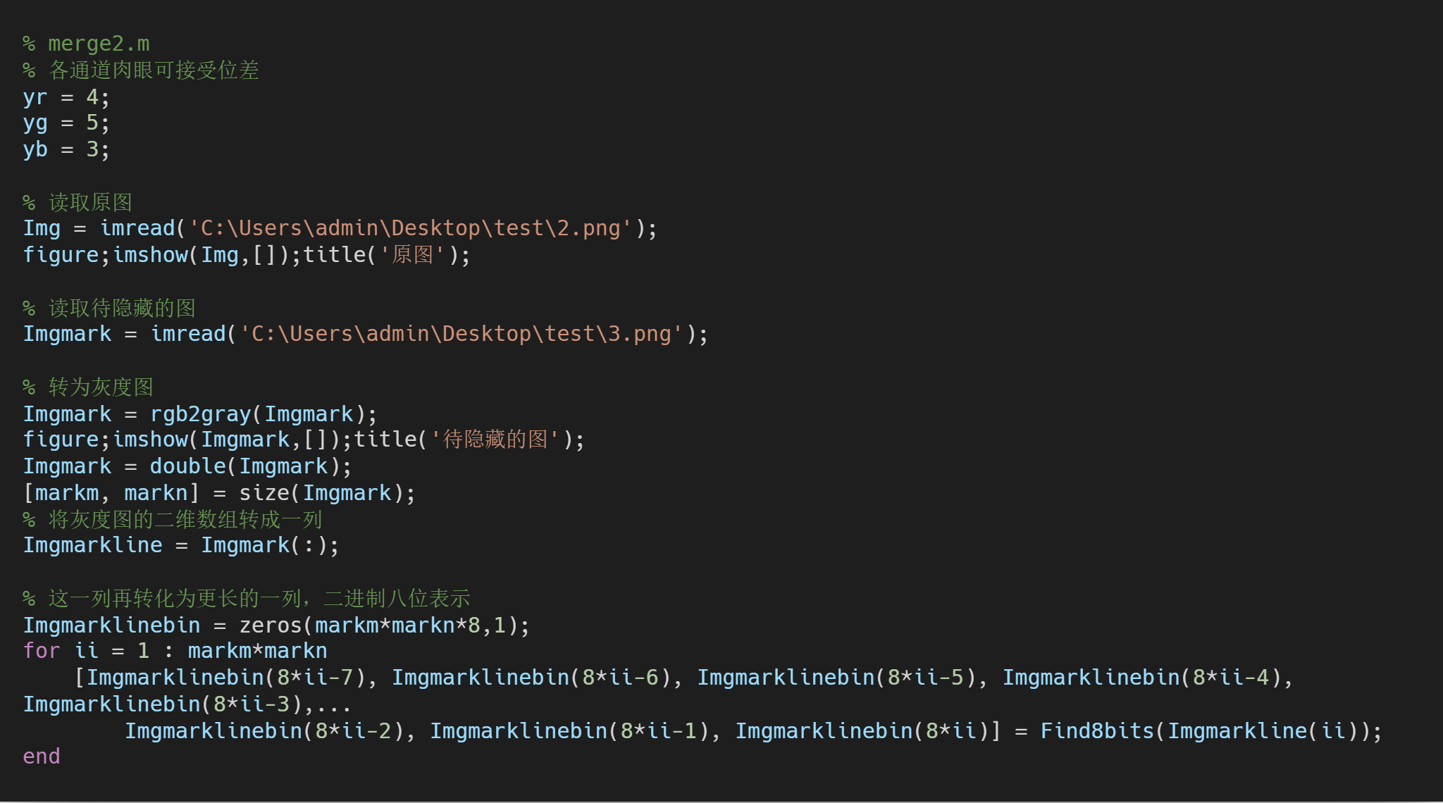
灰度图像隐藏:代码_合并

Slide 14
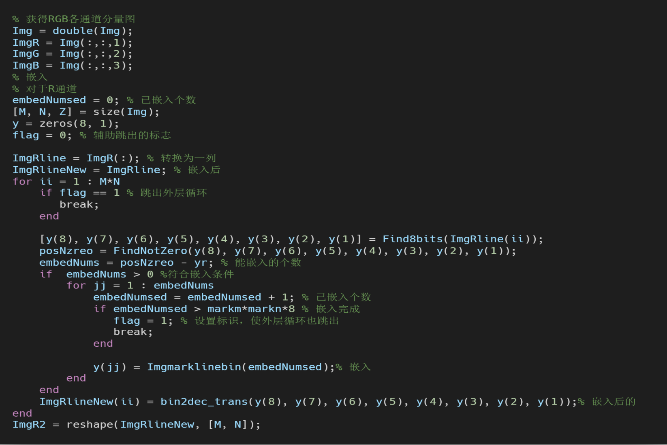
灰度图像隐藏:代码_合并

Slide 15
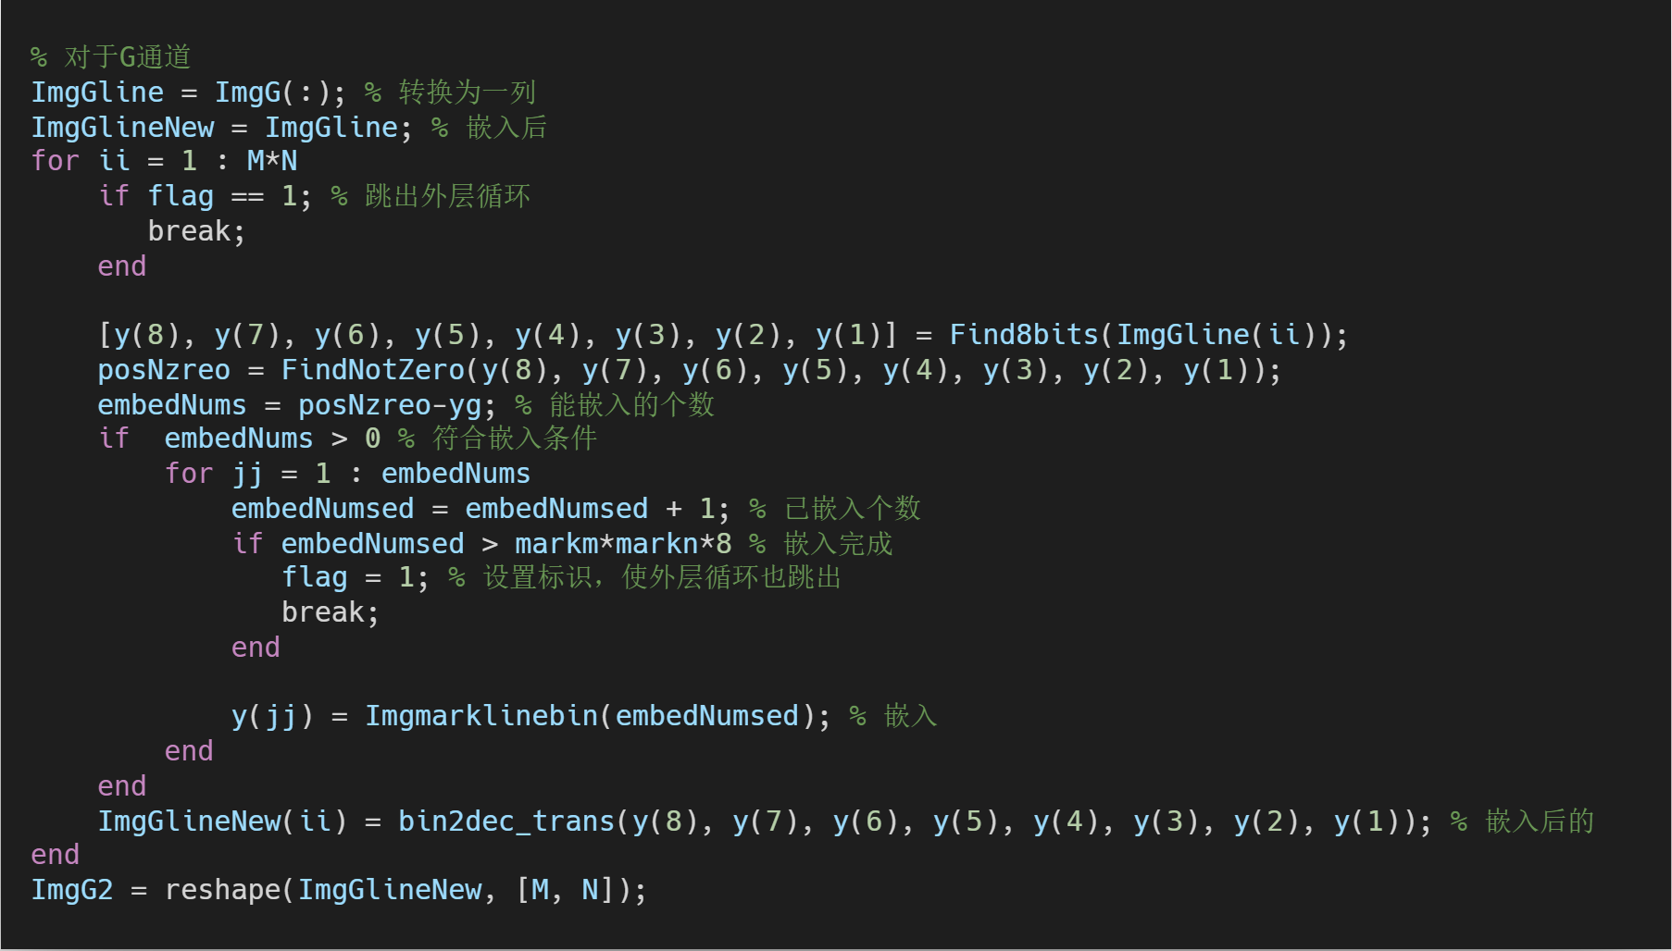
灰度图像隐藏:代码_合并

Slide 16

灰度图像隐藏:代码_合并

Slide 17
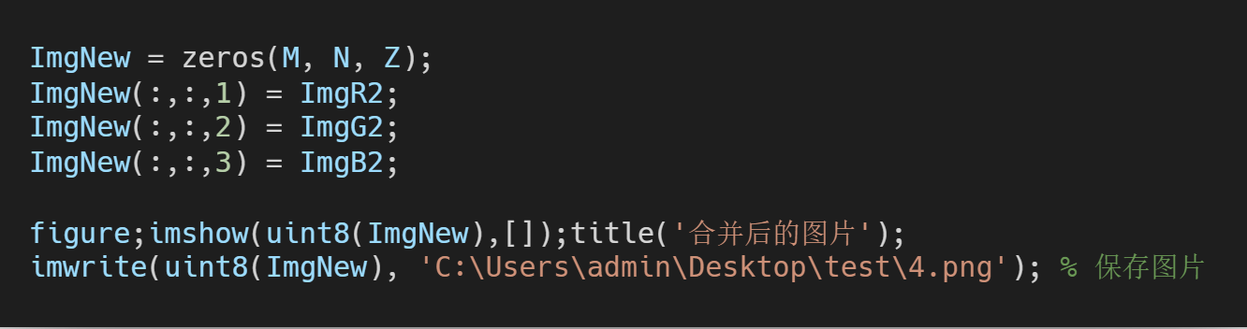
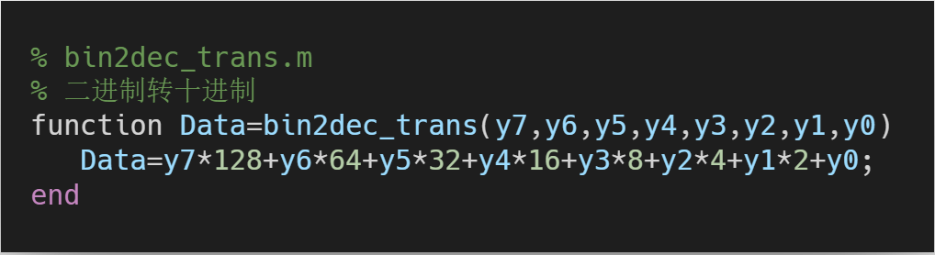
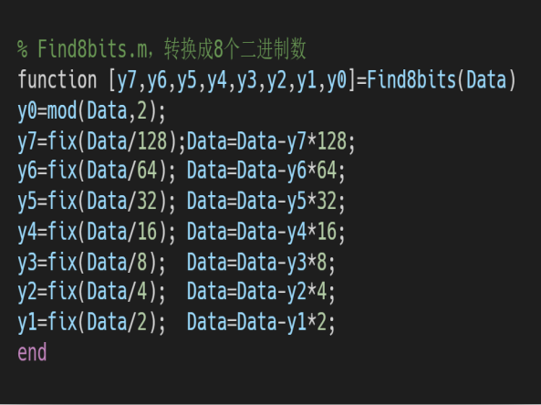
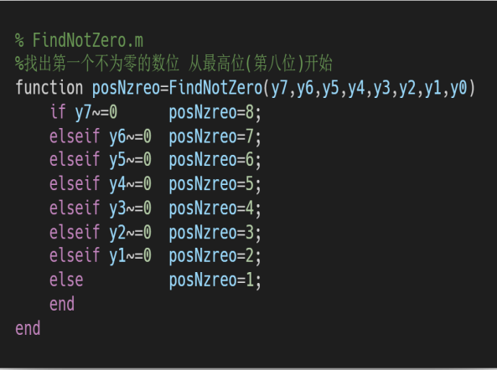
灰度图像隐藏:代码_合并
工具函数 : 二进制转十进制 转换成8位2进制 找出第一个不为的数位，从最高位开始

Slide 18
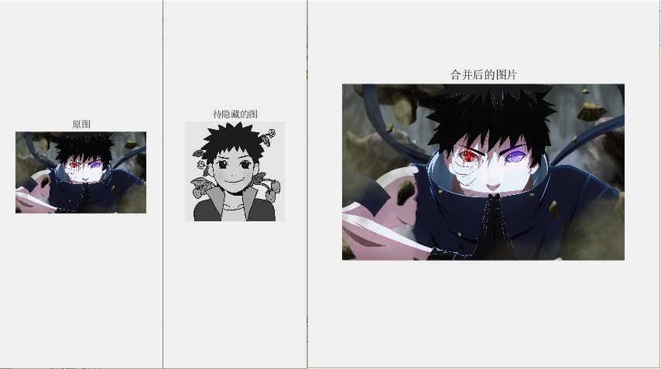
灰度图像隐藏:代码_合并_效果

Slide 19
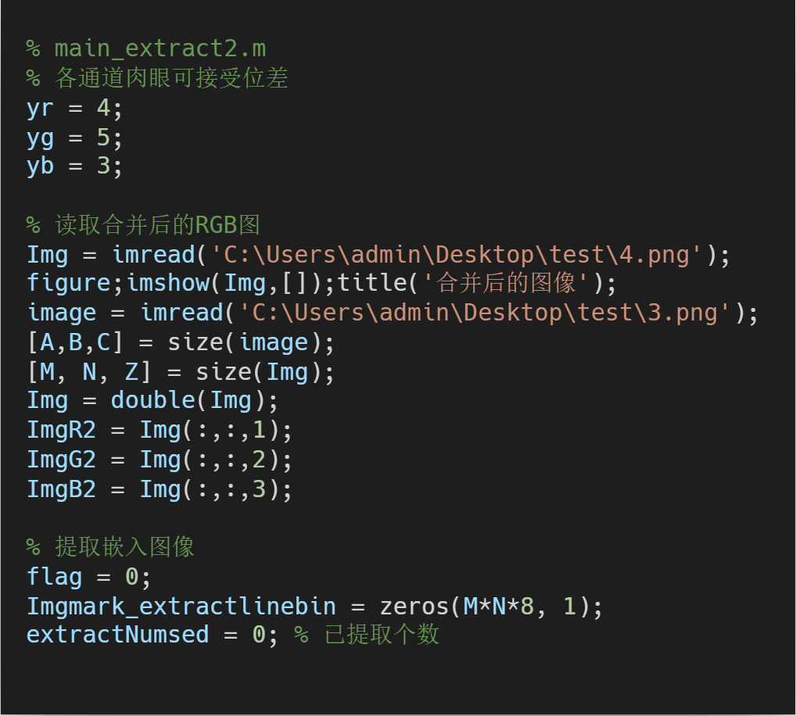
灰度图像隐藏:代码_提取

Slide 20
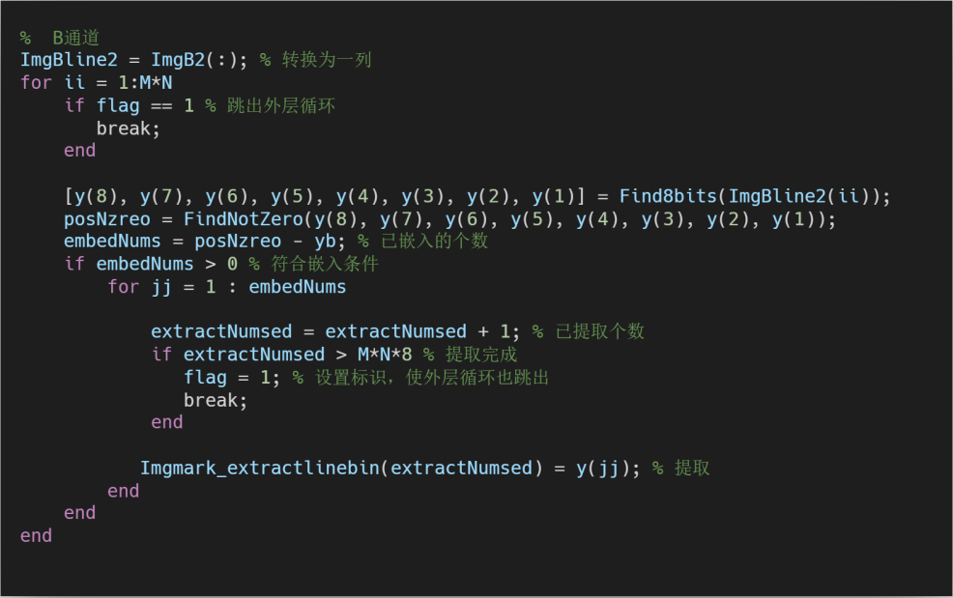
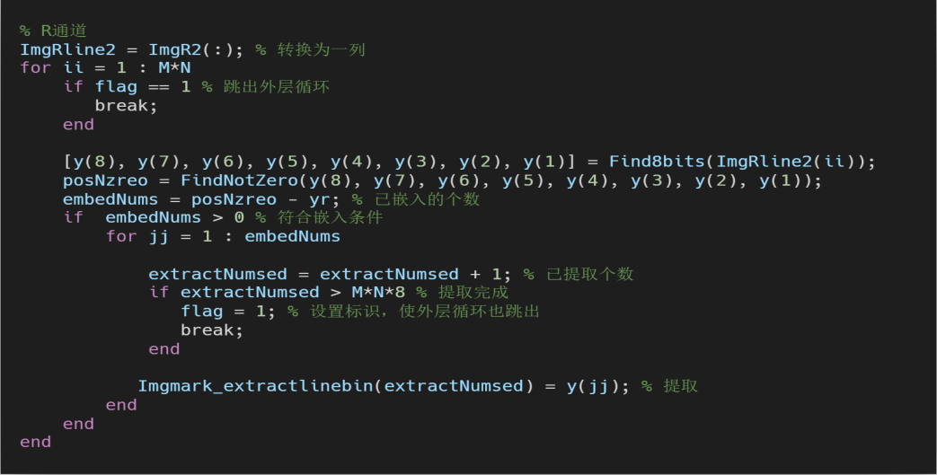

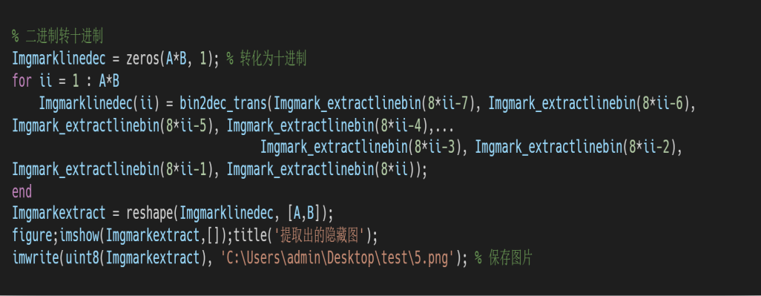
灰度图像隐藏:代码_提取

Slide 21
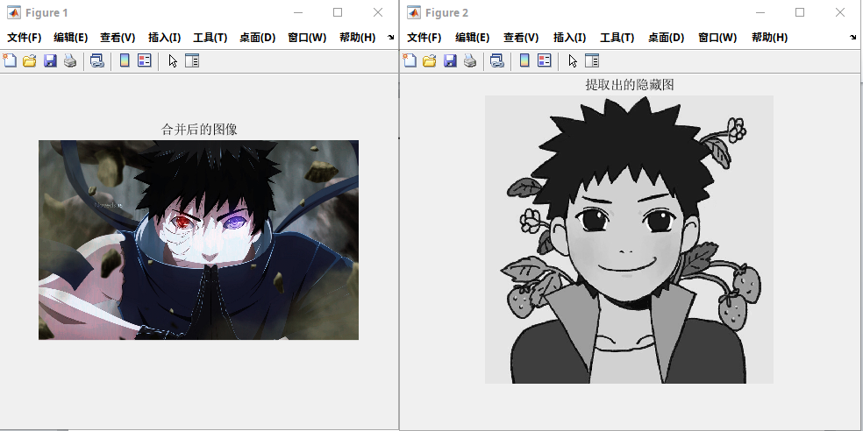
灰度图像隐藏:代码_提取_结果

Slide 22
3
彩色图像隐藏方案

Slide 23
彩色图像隐藏
彩色图像
最常用的是24位全彩色，图像中的每个像素占据3个byte的空间，分别表示RGB3个通道，总共可以显示16，777，216（256的3次方）种颜色，色彩显示区域相当广泛，但相应的存储空间要求很高。
方案一：大容量隐藏算法是可以用来隐藏彩色图像的。
大容量隐藏算法的处理步骤是：将彩图转化成灰度图像，然后将灰度图像插入原图。通过查询资料得知：单一通道的图像可以当作灰度图像来处理，所以灰度图像隐藏算法也可以用来隐藏彩色图像。将彩色图像的三个单通道图像逐个插入，类比灰度图像。此方法的要求是原图的尺寸要足够大，但是这个范围并不能很好的被估计。灰度图像在隐藏时，待隐藏图像的尺寸小于等于原图的尺寸，有很大的概率成功。但是将三个单通道图像全部隐藏进去，就不能确定原图的尺寸到底比待隐藏图像大多少才可以实现，所以此方法具有不确定性。

Slide 24
彩色图像隐藏
方案二：尾部附加法
通过对BMP图像文件的数据结构的分析，在BMP图像的头文件中有指示文件大小的数值bfSIZE。它指定了一般的图片浏览器所能读取的范围。若不改变该数值的大小，则一般的图片浏览器只能够读取bfSIZE大小的文件。即便在该文件的尾部接上其他的文件，图片浏览器所显示的仍然只是原文件。这就相当于把后续文件屏蔽掉了，可以达到隐藏信息的目的。一旦图片被截获者截获，一般的图片浏览器对图片的读取也只能进行到载体部分，目标图片不会被暴露出来，从而达到隐藏的效果。

Slide 25
4
后续工作

Slide 26
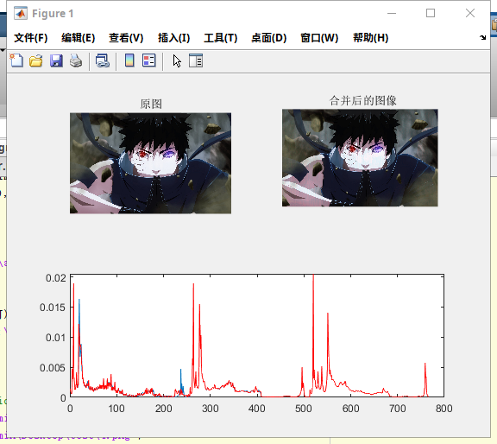
后续工作
1.实现彩色图像隐藏
2.研究对图像的预处理，消除图像中无关的信息,恢复有用的真实信息,增强有关信息的可检测性、最大限度地简化数据,从而改进处理后的图像的质量。可以使用实验中空间域法、频率域法和图像增强等方法来进行图像预处理。
补充：图片相似度测试
两张图片的直方图越吻合，图片的相似度越大。这是灰度图像隐藏后的图像对比

Slide 27
感谢大家

